Slide 1
Іван Франко – казкар.
Зміст казки “Фарбований Лис”

Slide 2
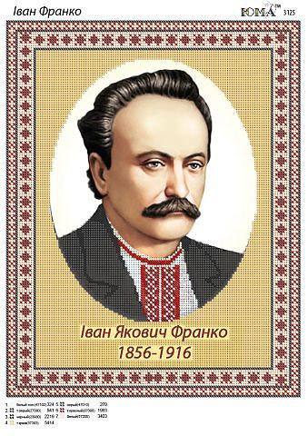

Slide 3
Мета уроку: ознайомити учнів з відомостями про Франка-казкаря, розглянути зміст казки «Фарбований Лис», визначити основну думку та ідею твору; навчити дітей відрізняти мову автора від слів головного героя; формувати вміння учнів виразно та вдумливо читати зміст казки, розвивати культуру звʼязного мовлення, навчити дітей давати оцінку героям казки; виховувати вміння розрізняти добрі та лихі вчинки, підлість, лицемірство.

Slide 4
Хід уроку
І. Організаційний момент.
ІІ. Мотивація навчальної діяльності учнів. Оголошення теми та мети уроку.

Slide 5
КРОСВОРД
1. Що було джерелом натхнення для письменників?
2. Як звали Франка?
3. Що завжди перемагає в казках?
4. В якому місті навчався Франко?
5. Чим відрізняється літературна казка від народної?
6. Народна казка – це коли автор …?
7. Хто складав народні казки?
8. Чиї риси мав на увазі Франко пишучи про тварин?
9. Яким словом називають особливість характеру?
10.Для кого Франко писав свої твори?
11.Що мріяв купити собі Франко, але так і не купив?
12.Яке останнє слово в назві збірки «Коли ще звірі…»?
13.Що це за тварина, яка має руду шубу та лукавий вираз?

Slide 6
ІІІ. Засвоєння нових знань.
Слово вчителя.
Більшість творів, яких написав Іван Франко присвячено дітям. Їхня кількість 50 казок. 20 казок увійшли до збірки «Коли ще звірі говорили».
Казки Івана Франка – це художньо опрацьовані переклади грецької, індійської, німецької, російської мов. Частіше письменник запозичував образ і доповнював твір, надаючи казці українського колориту. У цих казках безліч веселих, комічних сцен. Герої – носії найкращих рис народу: щирі, добрі, милосердні. Але письменник не забуває показувати у своїх творах і негативні сторони та риси героїв. У цих казках прославляються дружелюбність, честь та підтримка між головними героями. Казки показують перемогу тих, хто бореться за справедливість, добро та правду.

Slide 7
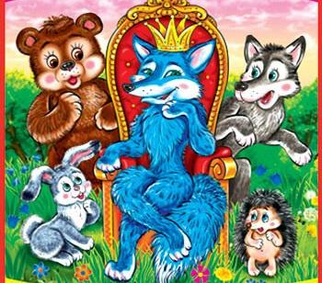
ІV. Перевірка засвоєння знань прочитаної казки.

Slide 8
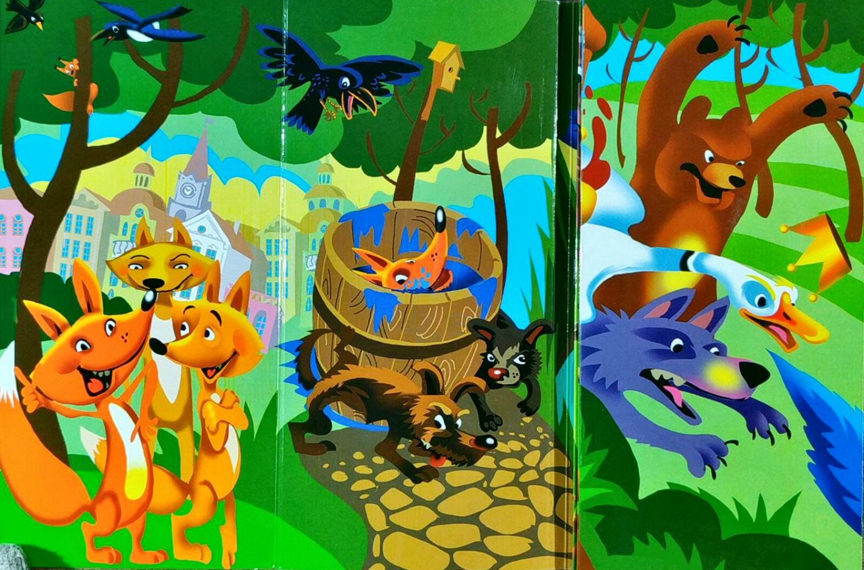

Slide 9
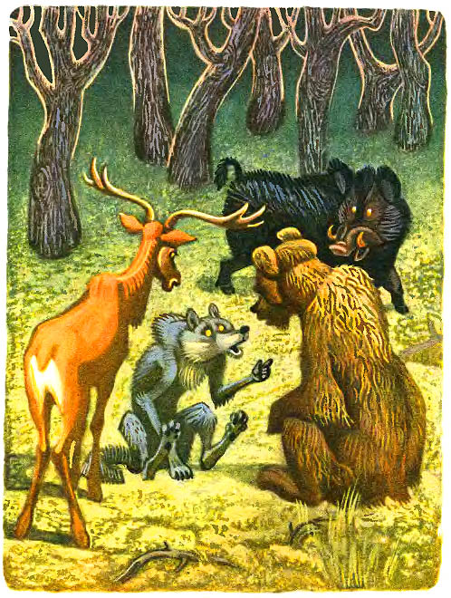

Slide 10
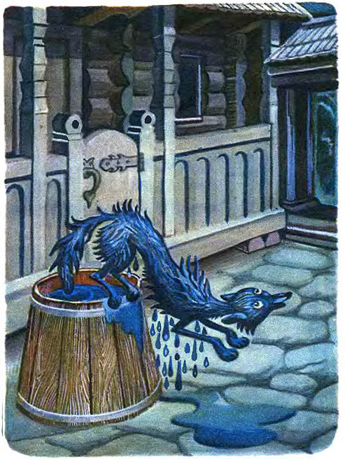

Slide 11
Бесіда з учнями за змістом казки.
Про яку тварину ви прочитали вдома казку?
Як звали лиса?
Яким був лис? Зачитати опис.
Які риси характеру притаманні головному герою?
Що задумав зробити лис?
Кого боявся лис Микита?
Куди сховався лис від собак?
Що було в діжці?
Зачитайте уривок як почував себе лис в діжці.
Чому лис перелякався? Зачитати.
Якими методами лис намагався позбутися фарби? Уривок зачитати
Хто першим злякався лиса?
Як почував себе вовк після побаченого?
Що вирішили робити звірі?
Яку вигадану історію розповідав тваринам лис?
Як відреагували звірі на почуте?
Як лис Микита себе видав?
Чим закінчилася казка?

Slide 12
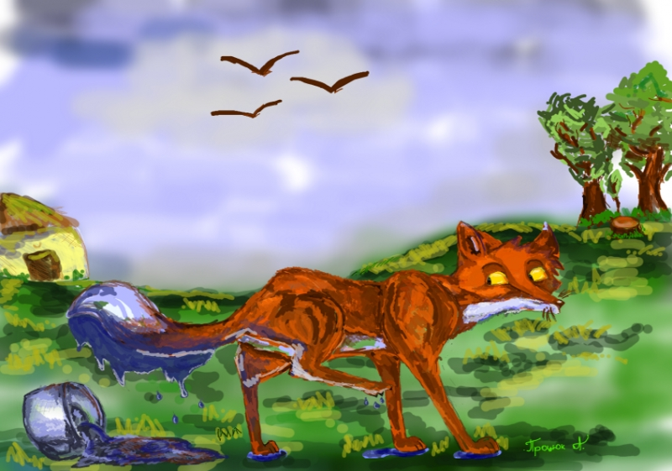

Slide 13
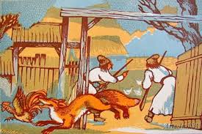

Slide 14
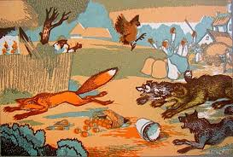

Slide 15
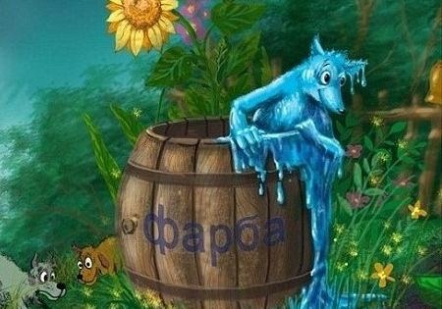

Slide 16
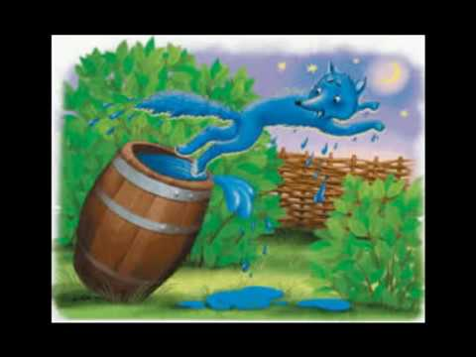

Slide 17
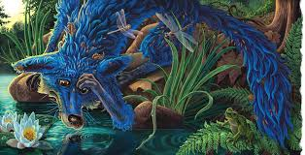

Slide 19
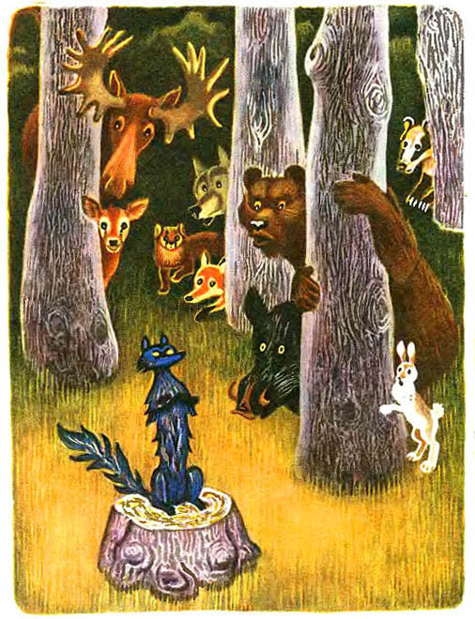

Slide 20
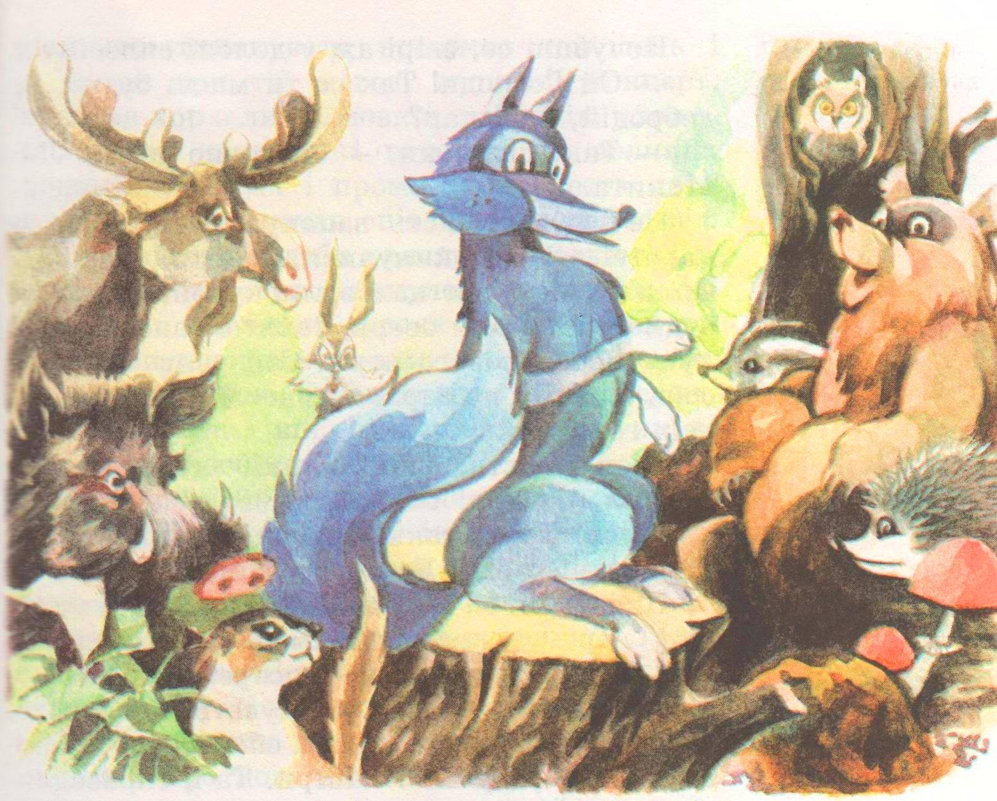

Slide 21
V. Формування та вдосконалення вмінь та навичок.
Гра «Правдивий промінчик»
(Намалювати позитивний смайлик з промінчиками на дошці, і діти називають позитивні риси характеру лиса).
(Намалювати сумний смайлик з промінчиками на дошці, і діти називають негативні риси характеру лиса).

Slide 22
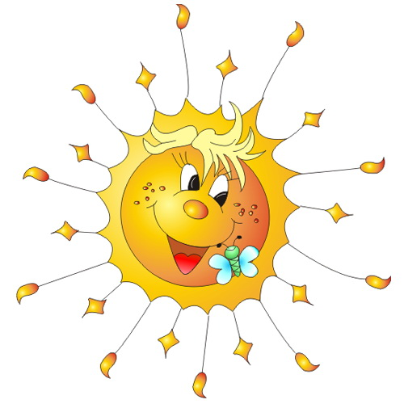

Slide 23


Slide 24
VІ. Закріплення вивченого матеріалу.
Гра «ТАК чи НІ».

Slide 25
Лис Микита був дуже доброю тваринкою.
Лис остерігав друзів від пасток.
Побігши до міста, лис відразу попався собакам.
Упавши в діжку з фарбою, лис перетворився на царевича.
Шерсть лиса стала синьою.
Звірі радісно прийняли новоспеченого царя.
Лис над звірами царював 10 років.
Коли звірі викрили лиса, то роздерли на шматки.
Після смерті, звірі затужили за лисом і сиділи плакали.

Slide 26
VІІ. Підсумок уроку.
Чи обманювали ви коли-небудь своїх друзів?
Чи можна бути лицемірним?
Як би ви вчинили на місці звірів?
Чого вчить нас Іван Франко в цій казці?

Slide 27
VІІІ. Домашнє завдання.
Намалювати малюнок «Яким я уявляю лиса Микиту».

